Slide 1
少量データの回帰で
予測の不確かさまで示す(見本)
本発表の要点
・n = 20 のテスト RMSE は GPR が最小(0.091)
・GPR の 95% 区間はテスト点の 100% を含む
・データが増えると手法間の差は縮む
研究・高密度デザインシステムの見本デッキ
架空の合成データで作成。研究結果ではない
発表者 氏名
所属・学会名・発表日
主要文献
[1] Rasmussen, C. E.; Williams, C. K. I. Gaussian Processes for Machine Learning; MIT Press, 2006.
[2] Breiman, L. Mach. Learn. 2001, 45, 5–32.
[3] Pedregosa, F. et al. J. Mach. Learn. Res. 2011, 12, 2825–2830.
1

Slide 2
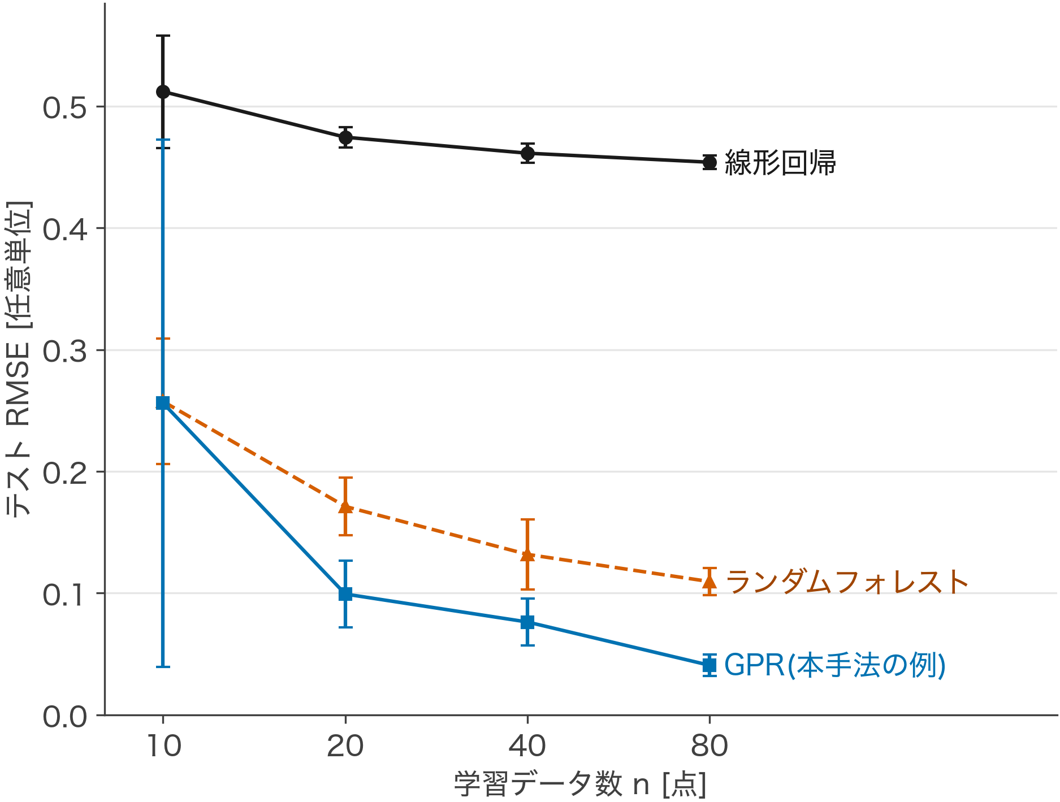
学習データが 20 点以下では GPR の RMSE が最も小さい(見本)
3 手法のテスト RMSE を学習データ数ごとに比べる。5 回の乱数で平均 ± 標準偏差
RMSE(GPR, n = 20)
95% 区間の被覆率
0.091
100%
線形回帰は 0.490
テスト 200 点のうち区間内
・n = 10 では GPR の ばらつきが大きい(±1σ)
・n が増えると RF と GPR の差は縮む
・線形回帰は n を増やしても下がらない(モデルの形が合わない)
条件 | 値
テスト点 | 200 点(等間隔)
乱数 | 5 回(seed 0–4)
観測雑音 σ | 0.15
見本データ(合成関数)。研究結果ではない。誤差棒は ±1σ(5 回)
[1] Rasmussen, C. E.; Williams, C. K. I. Gaussian Processes for Machine Learning; MIT Press, 2006. [2] Breiman, L. Mach. Learn. 2001, 45, 5–32. [3] Pedregosa, F. et al. J. Mach. Learn. Res. 2011, 12, 2825–2830.
2

Slide 3
GPR は予測の平均と分散を同時に返す
見本で使う手法の流れ・式・条件
データ生成
学習
予測
評価
比較
合成関数+雑音
n = 10–80 点
3 手法を同じ
データで学習 [3]
テスト 200 点で
平均と分散
RMSE・MAE・R²
95% 区間の被覆率
学習曲線と
パリティ図
$${\overline{f}}_{*}=k_{*}^{⊤}{\left(K+σ_{n}^{2}I\right)}^{−1}y$$
(1)
記号 | 意味 | 単位
x* | 予測したい点の記述子 | 任意
k* | 学習点と x* の共分散 | –
K | 学習点どうしの共分散行列 | –
σn² | 観測雑音の分散 | 任意²
y | 学習データの目的変数 | 任意
$$V[f_{*}]=k(x_{*},x_{*})−k_{*}^{⊤}{\left(K+σ_{n}^{2}I\right)}^{−1}k_{*}$$
(2)
式 (1)(2) は GPR の予測平均と予測分散 [1]。95% 区間は平均 ± 1.96σ
項目 | 設定
データ | y = sin(2πx) + 0.5x + ε、x ~ U(0, 1)、ε ~ N(0, 0.15²)
カーネル | 定数 × RBF(初期長さ 0.2)+ 白色雑音。目的変数は正規化
比較手法 | 線形回帰、ランダムフォレスト(200 本)[2]
評価 | テスト 200 点の RMSE・MAE・R²、95% 区間の被覆率
[1] Rasmussen, C. E.; Williams, C. K. I. Gaussian Processes for Machine Learning; MIT Press, 2006. [2] Breiman, L. Mach. Learn. 2001, 45, 5–32. [3] Pedregosa, F. et al. J. Mach. Learn. Res. 2011, 12, 2825–2830.
3
Notes:
式は代替テキストに LaTeX を保存してある(tools/latex_eq.py --extract で一覧)。

Slide 4
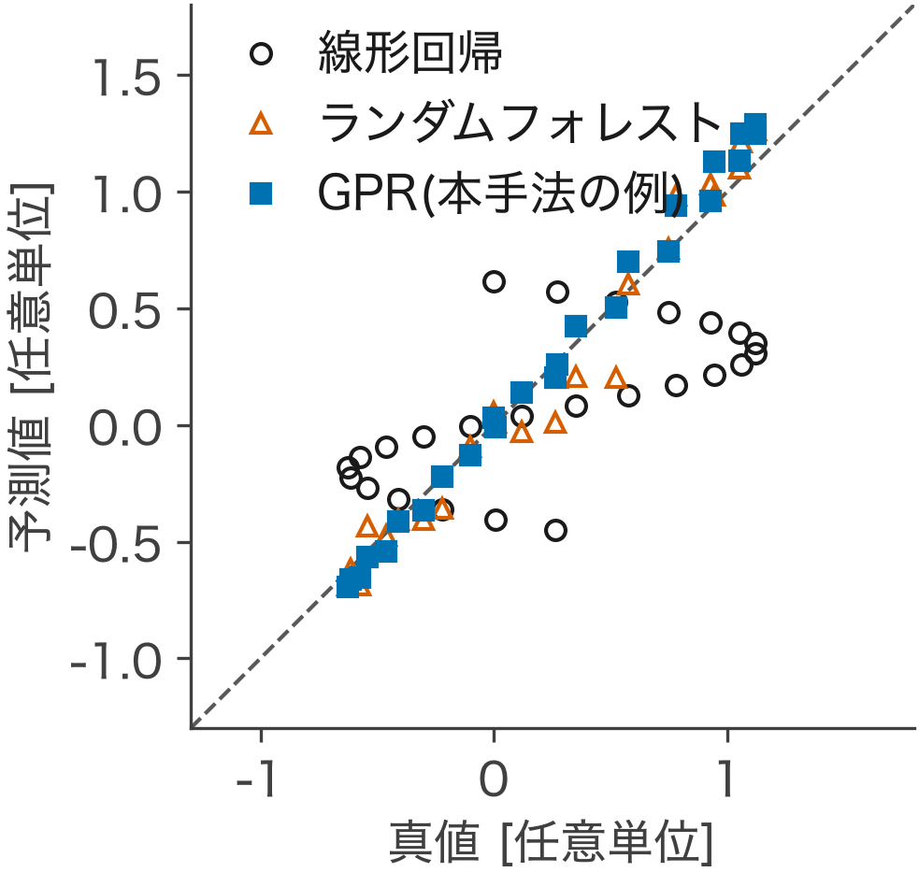
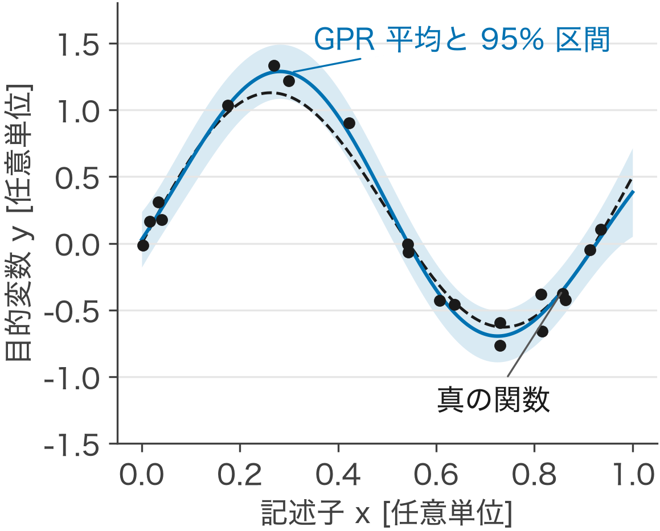
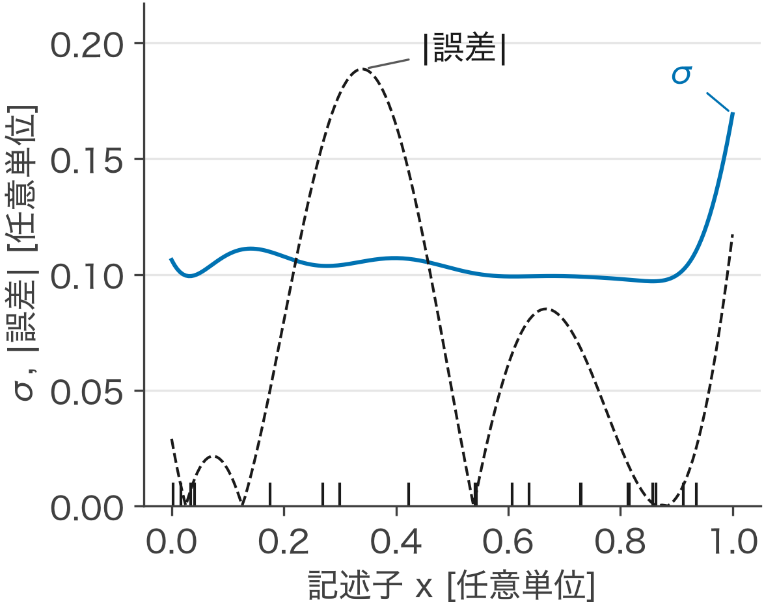
GPR は真の関数に沿い、学習点のない端で σ が大きくなる
n = 20、乱数 0 の代表例。(a)(b)(c) は同じ予測から作図
(a) 予測値と真値
(b) GPR の平均と 95% 区間
(c) GPR の σ と |誤差|
見本データ(合成関数)。研究結果ではない。破線は y = x(a)と真の関数(b)。(c) の下端の縦線は学習点の位置。帯は平均 ± 1.96σ
手法 | RMSE | MAE | R² | 不確かさ
線形回帰 | 0.490 | 0.424 | 0.33 | なし
ランダムフォレスト | 0.144 | 0.110 | 0.94 | なし
GPR(本手法の例) | 0.091 | 0.069 | 0.98 | あり(式 2)
[1] Rasmussen, C. E.; Williams, C. K. I. Gaussian Processes for Machine Learning; MIT Press, 2006. [3] Pedregosa, F. et al. J. Mach. Learn. Res. 2011, 12, 2825–2830.
4

Slide 5
データ数ごとの RMSE: 差は n = 10–20 で大きく、n = 80 で縮む
5 回の乱数の平均 ± 標準偏差。値が小さいほどよい
手法 | n = 10 | n = 20 | n = 40 | n = 80 | n = 10 → 80
線形回帰 | 0.512 ± 0.046 | 0.474 ± 0.008 | 0.461 ± 0.008 | 0.454 ± 0.005 | -11%
ランダムフォレスト | 0.257 ± 0.052 | 0.171 ± 0.024 | 0.132 ± 0.029 | 0.109 ± 0.011 | -57%
GPR(本手法の例) | 0.256 ± 0.217 | 0.099 ± 0.027 | 0.076 ± 0.019 | 0.041 ± 0.009 | -84%
見本データ(合成関数)。研究結果ではない。テスト RMSE [任意単位]。表は色なし・黒罫線
この表から言えること
記号
関連文献
・少量データでは GPR が最小
・線形回帰は n を増やしても改善しない
・n: 学習データ数
・±: 5 回の標準偏差
・GPR [1]、RF [2]
・実装 scikit-learn [3]
線形回帰
ランダムフォレスト
GPR(本手法の例)
-11%
-57%
-84%
RMSE の変化(n = 10 → 80)
RMSE の変化(n = 10 → 80)
RMSE の変化(n = 10 → 80)
[1] Rasmussen, C. E.; Williams, C. K. I. Gaussian Processes for Machine Learning; MIT Press, 2006. [2] Breiman, L. Mach. Learn. 2001, 45, 5–32. [3] Pedregosa, F. et al. J. Mach. Learn. Res. 2011, 12, 2825–2830.
5

Slide 6
まとめ: 少量データでは予測の不確かさを一緒に示す
見本デッキの結論と限界
結論
主要数値
次の課題
・n = 20 で GPR の RMSE は 0.091、線形回帰の約 1/5(p.4)
・RF との差は n = 80 で縮む(p.5)
・95% 区間はテスト点の 100% を含む(p.2, p.4)
RMSE(GPR, n = 20)
・実データで同じ比較
・記述子を多次元に
0.091
線形回帰 0.490
RMSE(RF, n = 20)
0.144
限界
・1 次元の合成関数のみ
・ハイパーパラメータ探索なし
ランダムフォレスト
95% 区間の被覆率
100%
テスト 200 点
関連文献
[1] Rasmussen, C. E.; Williams, C. K. I. Gaussian Processes for Machine Learning; MIT Press, 2006.
[2] Breiman, L. Mach. Learn. 2001, 45, 5–32.
[3] Pedregosa, F. et al. J. Mach. Learn. Res. 2011, 12, 2825–2830.
色の設計: [4] Okabe, M.; Ito, K. J*Fly, 2002 (rev. 2008).
6

Slide 7
参考文献
本文の登場順。DOI と Web 資料の確認日つき
[1] Rasmussen, C. E.; Williams, C. K. I. Gaussian Processes for Machine Learning; MIT Press: Cambridge, MA, 2006. https://gaussianprocess.org/gpml/ (accessed 2026-10-20).
[2] Breiman, L. Random Forests. Mach. Learn. 2001, 45 (1), 5–32. https://doi.org/10.1023/A:1010933404324
[3] Pedregosa, F.; Varoquaux, G.; Gramfort, A.; et al. Scikit-learn: Machine Learning in Python. J. Mach. Learn. Res. 2011, 12, 2825–2830.
[4] Okabe, M.; Ito, K. Color Universal Design (CUD): How to Make Figures and Presentations That Are Friendly to Colorblind People. J*Fly, 2002 (rev. 2008). https://jfly.uni-koeln.de/color/ (accessed 2026-10-05).
[5] Wong, B. Points of View: Color Blindness. Nat. Methods 2011, 8 (6), 441. https://doi.org/10.1038/nmeth.1618
図表の出典
ページ | 図表 | 区分
2 | 学習曲線 | 見本データ(本スクリプトで作成)
4 | (a)(b)(c) と結果表 | 見本データ(本スクリプトで作成)
5 | RMSE の表 | 見本データ(本スクリプトで作成)
7

